Slide 1
Презентация к уроку русского языка во 2 классе по теме:
«Местоимение»
УМК «Школа России»
подготовила : Мисюрова А.С.
учитель начальных классов
МБОУ «СШ №14»
г. Норильска

Slide 2

Начинается урок,
Он пойдёт ребятам впрок.
Постараюсь всё понять -
Буду грамотно писать.

Slide 3

10 апреля.
Классная работа.

Slide 4

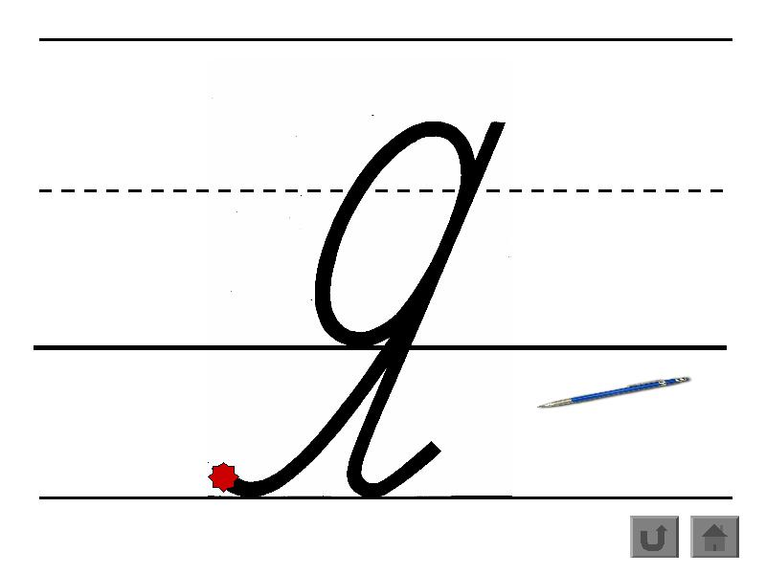
чистописание

Slide 5
Имя
существительное
Имя
прилагательное
Глагол
Предлог
?

Slide 6

отгадай
Она летом мошек ловит,
Гнёздышко из глины строит.
Коль летает высоко,
Значит дождик далеко,
Если же летает низко,
Это значит дождик близко.

Slide 7
Ласточки.
Ласточки – перелётные птицы. С приходом весны ласточки воз- вращаются из тёплых стран. У ласточек скоро появятся птенцы.

Slide 8
Ласточки.
Ласточки – перелётные птицы. С приходом весны они возвраща- ются из тёплых стран. У них ско- ро появятся птенцы.

Slide 9
местоимение

Slide 10
Задачи урока:
- узнать, что такое местоимение;
- понять для чего они используются в речи.

Slide 11
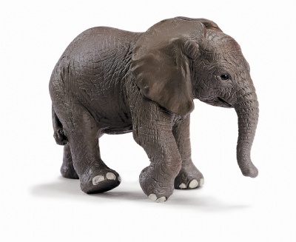
кто?
На самокате едет слон,
Огромной шляпой машет он.
кто?

Slide 12
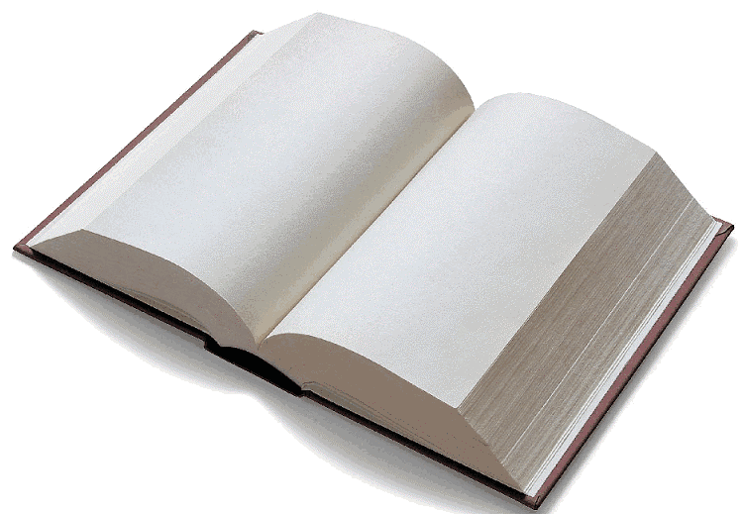
что?
Книга очень умна,
Даёт знания она.
что?

Slide 13
На самокате едет,
Огромной шляпой машет он.

Slide 14

Задачи урока:
- узнать, что такое местоимение;
- понять для чего они используются в речи.
Задачи выполнены

